Slide 1


Asuhan Keperawatan Komunitas agregat Pria dan Wanita
Ahmad Guntur Alfianto, S. Kep., Ns., M. Kep.

Slide 2

Permasalah Kesehatan pada wanita dan pria
PENYAKIT TIDAK MENULAR
71% PTM
80% Kelompok menengah bawah
73% kematian akibat PTM
WHO, tahun 2018

Slide 3

PERMASALAHAN PTM
WHO, 2018

Slide 4
INDONESIA TAHUN 2018
Prevalensi tekanan darah tinggi pada penduduk usia 18 tahun keatas meningkat dari 25,8% menjadi 34,1%;
Prevalensi obesitas penduduk usia 18 tahun ke atas meningkat dari 14,8 % menjadi 21,8%;
Prevalensi merokok penduduk usia ≤18 tahun meningkat dari 7,2% menjadi 9,1%.

Slide 5
Prevalensi Asma pada penduduk semua umur menurun dari 4,5% menjadi2,4%;
Prevalensi Kanker meningkat dari 1,4 per menjadi 1,8 per mil;
Prevalensi Stroke pada penduduk umur ≥ 15 tahun meningkat dari 7 menjadi 10,9 per mil;
Prevalensi penyakit ginjal kronis ≥ 15 tahun meningkat dari 2,0 per mil menjadi 3,8 per mil;
Prevalensi Diabetes Melitus pada penduduk umur ≥ 15 tahun meningkat dari 6,9 % menjadi 10,9%;
Prevalensi aktivitas sik kurang pada penduduk umur ≥ 10 tahun meningkat dari 26,1% menjadi 33,5%;
Prevalensi konsumsi buah/sayur kurang pada penduduk umur ≥ 5 tahunmeningkat dari 93,5% menjadi 95,5%.

Slide 6


Slide 7

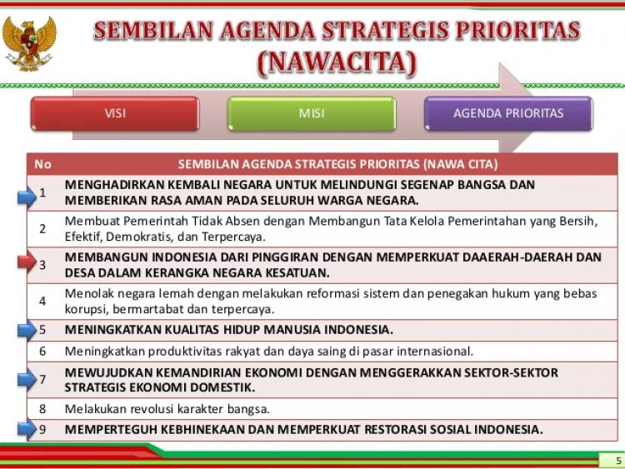

Slide 8
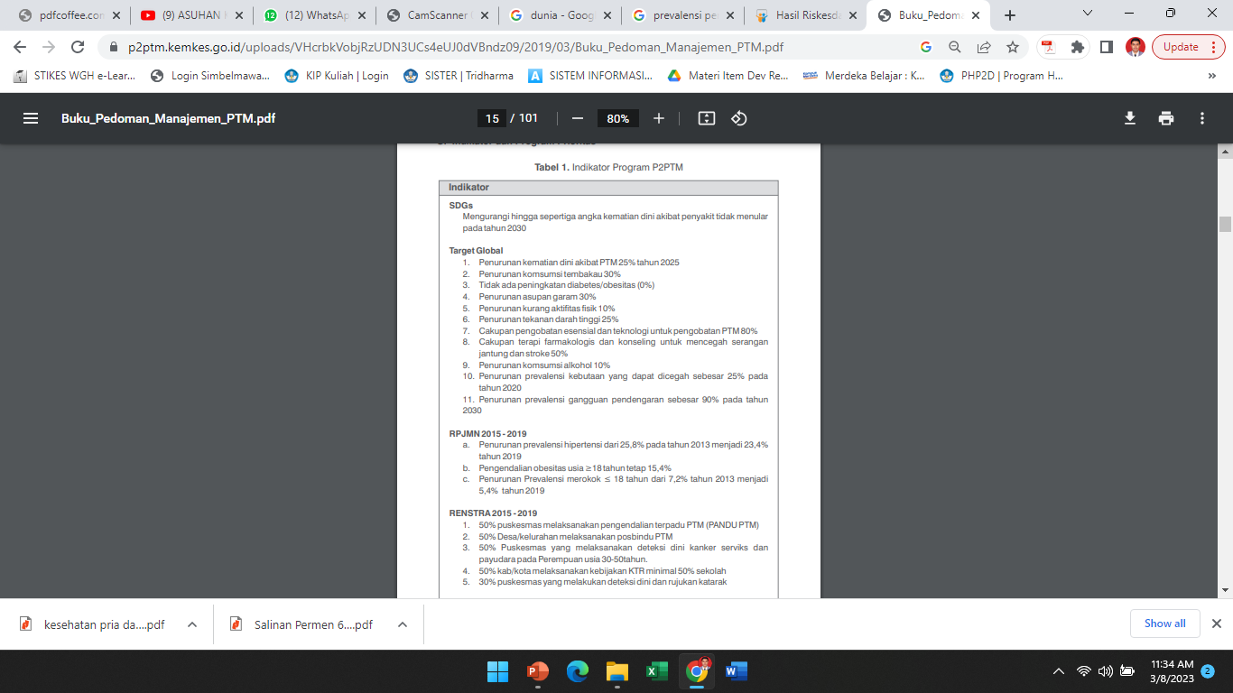

Slide 9
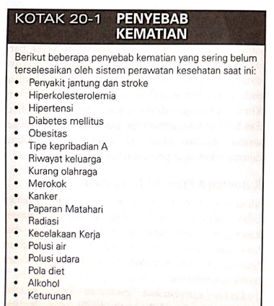

Slide 10
FAKTOR PENGHAMBAT PERAWATAN KESEHATAN LAKI-LAKI
POLA PERAWATAN
AKSES TERHADAP PERAWATAN (misi, waktu, keuangan)
KURANGNYA PROMOSI KESEHATAN

Slide 11

FAKTOR PENGHAMBAT PERAWATAN KESEHATAN WANITA
AKSES PELAYANAN KESEHATAN
PENDIDIKAN DAN PEKERJAAN
PEKERJAAN DAN UPAH
WANITA BEKERJA DAN RUMAH TANGGA

Slide 12

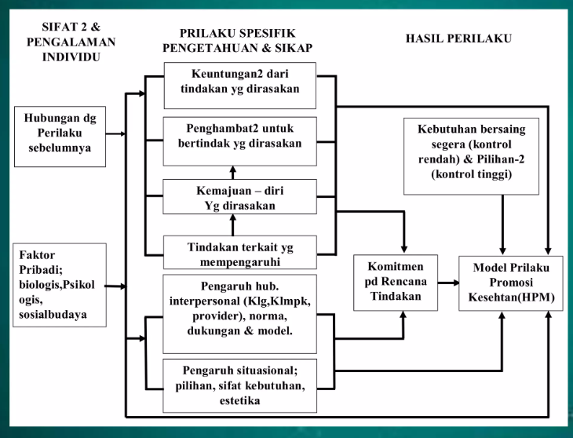
STRATEGI PROMOSI KESEHATAN

Slide 13



PROSES KEPERAWATAN KOMUNITAS

Slide 14
Upaya tingkat pencegahan
Pencegahan primer
Pencegahan skunder
Pencegahan tersier

Slide 15
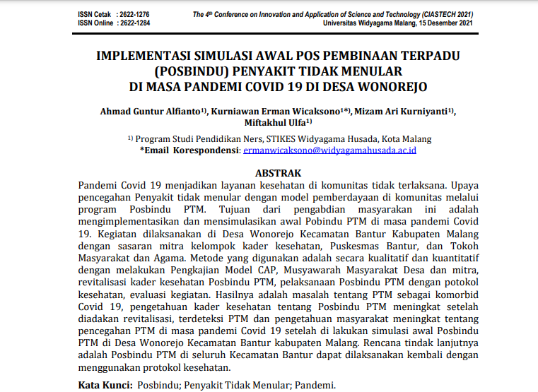

Slide 16
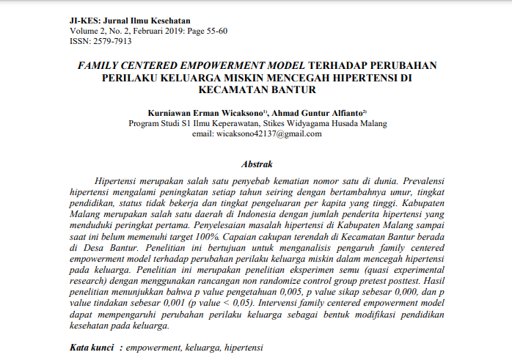

Slide 17
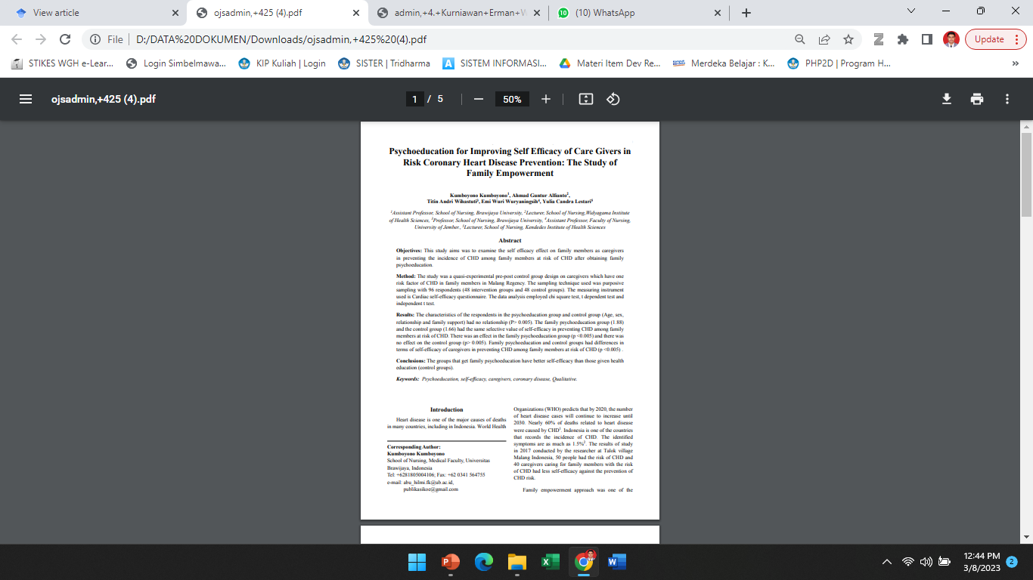

Slide 18
SELESAI

